Slide 1
Zavedení
Jak instalovat a zavádět
Na koho se obrátit

Slide 2
Zavedení informačního systému
Předání (instalace, předávací testy, zkušební provoz)
Školení pracovníků
  Spoluúčast tvůrců (nebývají ale pedagogicky zdatní, nevyužívá se jejich odbornost)
  Vhodní jsou dobří lektoři, dokonce specializované firmy
Plánování přechodu
  Konverze dat Postup překlopení
  Vhodné je inkrementální zavádění, lze-li. Podmínkou je vhodná architektura.
  Je vhodné stanovit kriteria úspěchu zavádění

Slide 3
Dokumenty při zavádění
Vize systému a specifikace požadavků
Návrh a zdrojové texty (nedělá-li dodavatel údržbu)
Dokumenty o testech, případně deník projektu
Manuály
Dohoda o zkušení době a procedurách odstraňování chyb
Záruky a rizika

Slide 4
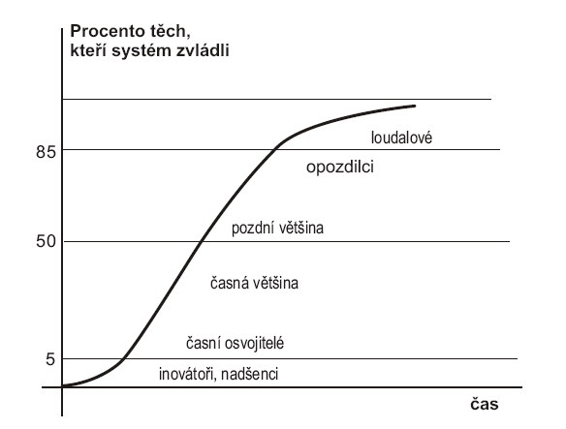
Křivka učení a typy uživatelů

Slide 5
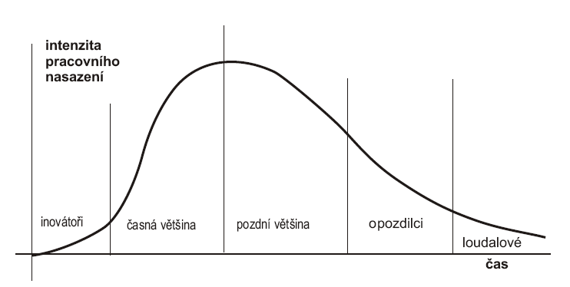
Křivka učení a typy uživatelů

Slide 6
Koho získat jako spojence
Inovátoři jsou motivováni novinkami, nikoliv zlepšováním své práce,
  Nemívají prestiž mezi spolupracovníky, nerozumí jejich potřebám
  Brzy ztrácí zájem
Časní osvojitelé chtějí zlepšovat svou práci a noviny při tom vítají, mívají vysokou reputaci u uživatelů, to jsou ti praví spojenci
Časná většina inovace spíše vítá, ale chce mít svůj klid

Slide 7
Křivka učení
Nemá být příliš strmá (intensita učení příliš vysoká) ani příliš plochá
Je nutné zvládání chápat jako učení, je to tedy specifický úkol a je proto třeba zajistit
  Kvalitní vyučující
  Čas, pomůcky a prostředí
  Hodnocení pokroku („známkování“)
Často se to podceňuje

Slide 8
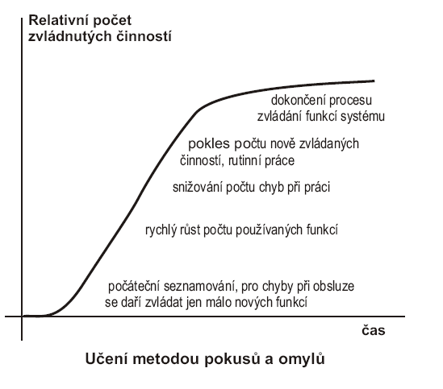
pro jednu osobu

Slide 9
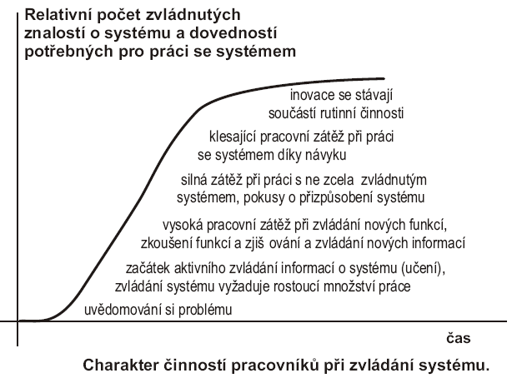
Křivka učení a typy zvládání

Slide 10
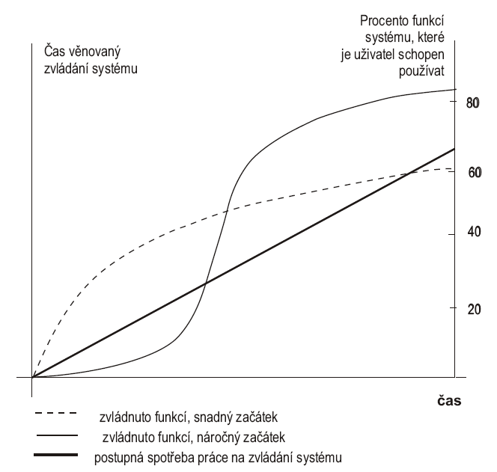

Slide 11
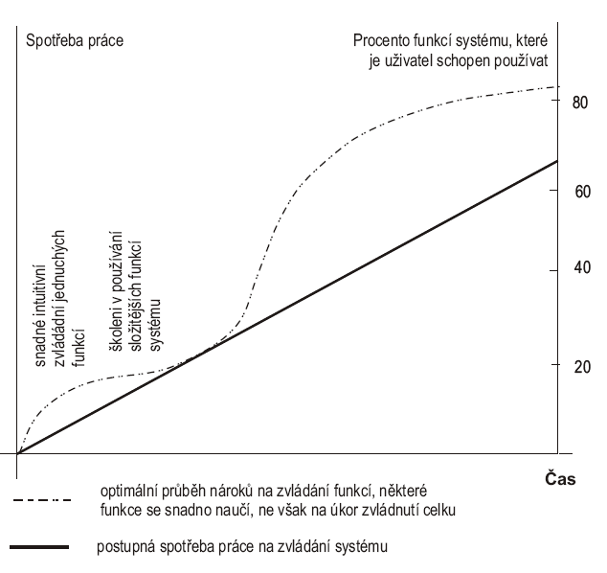

Slide 12
